Slide 1

GENERANDO UN MODELO DE ACOMPAÑAMIENTO DOCENTE
OCT
2020
Jardín Infantil
“Pequeños Héroes”

Slide 2

1.Acompañamiento Pedagógico

Slide 3

Modelo: Colaboración
Basada en las siguientes dimensiones:
Concepción epistemológica: Mutua formación.
Enfoque prioritario: Figura de Coach, construcción conjunta y colaborativa, interdependiente y recíproca.
Finalidad de la intervención: Cooperadora
Relación: Colaborativa, dominada por ambos agentes (toma de decisiones en conjunto)

Slide 4
PAUTA OBSERVACIÓN DE LA EXPERIENCIA DE APRENDIZAJE
Objetivo: Observar experiencias de aprendizaje con foco en reunir evidencia para retroalimentar la labor docente en el contexto de la experiencia de aprendizaje.
Instrucciones:
Tomar nota en la pauta de todas las interacciones que ocurren, poniendo foco en la educadora o en los adultos que conducen la experiencia de aprendizaje.
2. Organizar los registros relevantes en la columna correspondiente de la siguiente tabla (incluir citas textuales).

Slide 5
Dimensión | Foco | Registro
Sensibilidad | La educadora es sensible a las necesidades, sensaciones y estados de ánimo de los niños. Por ejemplo en lo referente a las clases a través de plataformas: Detecta al niño que está cansado y lo atiende. Detecta al niño que está más activo y responde a su necesidad. Actúa de forma oportuna ante dificultades de comportamiento, pudiendo evitar que estas interfieran en el desarrollo de la experiencia. Es sensible a las necesidades de aprendizaje de los niños (por ejemplo, responde a las preguntas de los niños), favoreciendo el logro de los objetivos.
Productividad | La educadora tiene los materiales listos y accesibles para desarrollar su planificación.

Slide 6
Dimensión | Foco | Registro
Promoción del aprendizaje | La educadora involucra activamente a los niños en la experiencia de aprendizaje: Ofrece oportunidades de explorar, manipular y jugar con materiales. Hace preguntas abiertas que invitan a los niños a reflexionar e indagar. Demuestra dominio de los conceptos trabajados en la experiencia de aprendizaje
 | La educadora ofrece el andamiaje necesario a los niños durante la experiencia: Por ejemplo: Identifica al niño que está preparado para un mayor desafío y se lo presenta. Identifica al niño que requiere de mayor andamiaje.
 | La educadora promueve el logro del objetivo planteado en la planificación. Sus preguntas están evidentemente conectadas con el objetivo de aprendizaje. Direcciona o re direcciona al niño hacia explorar el material o interactuar, guiándole hacia el logro del objetivo de aprendizaje. Ofrece materiales y recursos relacionados con el objetivo de aprendizaje.

Slide 7
2.OBSERVACIÓN: PAUTA
DIMENSIÓN | DESCRIPTOR | EJEMPLOS POSIBLES DE OBSERVAR
ACTITUD Y COMPROMISO PROFESIONAL
 | Es comprometida, responsable y atenta al cumplimiento de cada una de las normas y reglas del centro de práctica, como también en relación a los compromisos profesionales en él adquiridos. | Asiste en forma regular al centro de práctica Es puntual en su llegada al centro de práctica Frente a ausencias; solicita permiso y/o avisa al centro y al supervisor en el momento oportuno. Posteriormente recupera los días pendientes, conforme a lo establecido en el reglamento de prácticas y en acuerdo con el director del centro educativo. Su presentación es intachable, a rostro descubierto y sin marcas en su ropa. Comparte tareas con el equipo y se responsabiliza por su cumplimiento oportuno Cumple con las intervenciones solicitadas, de acuerdo a la calendarización de la práctica. Sus acciones e interacciones (verbales, corporales y gestuales) son apropiadas al rol que desempeña en la institución, es decir; es afables, respetuosas y colaboradoras con todo el personal del centro
PROACTIVIDAD
 | Se muestra atenta y responde frente a situaciones que requieren de su intervención, respondiendo de manera pertinente al rol que desempeña en el centro de práctica. | Atiende necesidades especiales, y/o situaciones emergentes que puedan afectar tanto su desempeño como el bienestar de los niños o de integrantes del equipo de trabajo, brindando en cada una de ellas la respuesta adecuada al rol que realiza en el centro Durante todos los períodos constantes y variables, se muestra activa, llevando a cabo acciones que promuevan aprendizajes.
ACTITUD REFLEXIVA Y OPINIONES FUNDAMENTADAS
 | Demuestra ser reflexiva y crítica de su desempeño | Participa y/o promueve la reflexión colaborativa con el equipo, con un foco en los procesos pedagógicos y aprendizajes de los niños Frente a situaciones complejas, vinculadas con los niños o el equipo, desarrolla una postura que responde a su reflexión, integrando referentes, conocimiento del contexto y una visión crítica de su participación al respecto. Manifiesta sus opiniones y visiones en el momento oportuno y a la persona adecuada. Se propone mejoras ( objetivos, acciones, estrategias, entre otros) a su quehacer pedagógico en base a su propia reflexión.
RECEPTIVIDAD A LA CRÍTICA COMO APORTE A SU DESARROLLO PROFESIONAL
 | Demuestra aceptar las observaciones que buscan aportar a su desarrollo profesional, acogiéndolas como un aporte a su desempeño en el centro de práctica. | Manifiesta una actitud de acogida positiva frente a la retroalimentación de miembros del equipo (técnicos, educadora y directora). Como respuesta a la retroalimentación establece metas de mejoras, las explicita a su educadora/directora.
DIMENSIÓN | DESCRIPCIÓN
ACTITUD Y COMPROMISO PROFESIONAL | Es comprometida, responsable y atenta al cumplimiento de cada una de las normas y reglas del centro educativo, como también en relación a los compromisos profesionales adquiridos en él
PROACTIVIDAD | Se muestra atenta y responde frente a situaciones que requieren de su intervención, respondiendo de manera pertinente al rol que desempeña.
ACTITUD REFLEXIVA Y OPINIONES FUNDAMENTADAS | Demuestra ser reflexiva y crítica de su desempeño profesional.
RECEPTIVIDAD A LA CRÍTICA COMO APORTE A SU DESARROLLO PROFESIONAL. | Demuestra aceptar las observaciones que buscan aportar a su desarrollo profesional, acogiéndolas como un aporte a su desempeño.
ROL PEDAGÓGICO | Es perseverante en la búsqueda de soluciones y estrategias que le permitan lograr los propósitos pedagógicos, definidos de manera personal o acordados con el equipo.

Slide 8
DIMENSIÓN | DESCRIPCIÓN
ACTUALIZACIÓN PROFESIONAL | Demuestra en sus interacciones y aportes, una constante búsqueda y actualización del saber profesional.
COLABORACIÓN | Se muestra permanentemente dispuesta a colaborar, participar en forma activa e integrarse a cada una de las actividades planificadas en el proyecto educativo.
INTERACCIONES CON EL EQUIPO | Inicia y mantiene relaciones positivas, abiertas y honestas con cada uno de los integrantes del equipo pedagógico.
APLICACIÓN DE CRITERIO FRENTE A SITUACIONES EMERGENTES | Mantiene la calma y el autocontrol en situaciones imprevistas, emergencias o conflictos en el centro de práctica

Slide 9
3. RETROALIMENTACIÓN
Paso | Preguntas reflexivas | Retroalimentación personal
Clarificar | ¿Qué quisiste decir cuando…? ¿A qué te referías con…? ¿Puedes darme un ejemplo de…?
Valorar | No se me habría ocurrido lo que mencionaste… Que buena idea la que tuviste…
Compartir preocupaciones y hacer preguntas | ¿Estás segura de que…? Quizás no te estás explicando bien al decir… Volvamos a revisar este aspecto…
Dar sugerencias | ¿Habías considerado…? Podrías buscar en este recurso…(interactivo, impreso, etc) ¿Qué tal si le preguntamos a…?

Slide 10
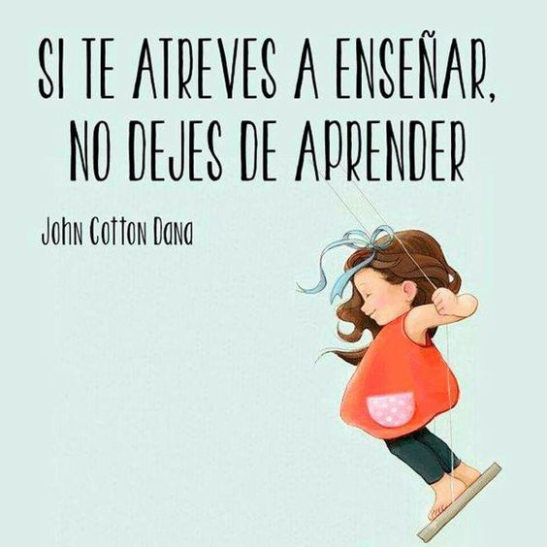
Gracias
Por tu atención…

